Slide 1
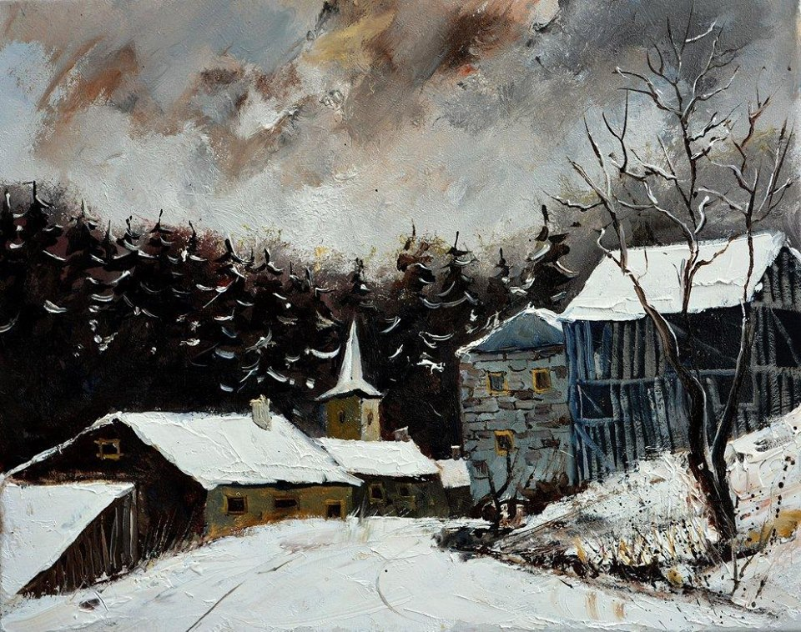
2018.01.15. reggeli áhítat
Gerendás, Általános Iskola

Slide 2
Vigyázz, hová lépsz!

Slide 3
„A becsületes ember… kikerüli a veszélyt… útjára vigyázz.” Péld 16,17

Slide 4
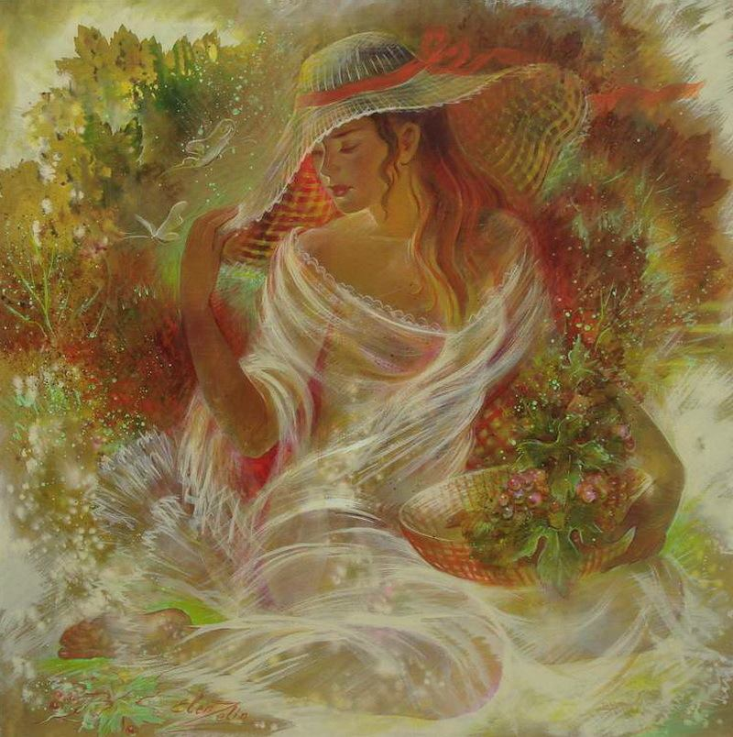

Slide 5
„Életét tartja meg, aki útjára vigyázz.”
Péld 16,17

Slide 6
„Hívj segítségül engem
a nyomorúság idején!
Én megszabadítalak…”
50. Zsoltár 15.

Slide 7
„Járuljunk tehát bizalommal
a kegyelem trónusához,
hogy irgalmat nyerjünk,
és kegyelmet találjunk,
amikor segítségre van szükségünk.”
Zsid 4,16

